Slide 1

Употребление причастий и деепричастий в речи
6 класс
подготовила учитель Леонидова Е.Т.
ГБОУ школа №337 г. Санкт-Петербурга

Slide 2


Нет слова, которое было бы так замашисто, бойко, так вырывалось бы из-под самого сердца, так бы кипело и животрепетало, как метко сказанное русское слово.
Н.В.Гоголь

Slide 3

Цели урока:
Формировать умение определять роль причастий и деепричастий в речи;
Формировать умение правильно употреблять причастия и деепричастия в книжной и разговорной речи;
Повторить правописание причастий и деепричастий.

Slide 4
Найдите словосочетания с причастиями:
Танцующая пара
Потерянный вид
Бегающие дети
Растаявший снег
Потерянный платок
Бегающие глаза
Открытое окно
Шуршащие листья
Танцующая походка

Slide 5

Причастия, встречающиеся в названиях книг, запишите в 2 колонки: действительные и страдательные
«Унесё(н,нн)ые ветром»
«Поющие в терновнике»
«Бегущая по волнам»
«Блистающий мир»
«Отверже(н,нн)ые»
«Открытая книга»
«Утраче(н,нн)ые иллюзии»
«Пылающий остров»

Slide 6

Проверьте себя:
Действительные
Страдательные
«Поющие в терновнике»
«Бегущая по волнам»
«Блистающий мир»
«Пылающий остров».
«Унесённые ветром»
«Отверженные»
«Открытая книга»
«Утраченные иллюзии»

Slide 7

Найдите неверное утверждение:
Причастие – изменяемая часть речи.
Причастие в предложении выполняет роль определения.
Деепричастие обозначает признак предмета по действию.
Деепричастие – неизменяемая часть речи.
У причастия нет зависимых слов.

Slide 8



Найдите соответствия
Не узнав горя
Сделав худо
Не зная броду
Не отведав горького
Снявши голову
по волосам не плачут
не узнаешь и сладкого
и лаптя не сплетёшь
не лезь в воду
не узнаешь и радости

Slide 9
Проверьте себя!
Не узнав горя,
Сделав худо,
Не зная броду,
Не отведав горького,
Снявши голову,
не узнаешь и радости
не жди добра
не лезь в воду
не узнаешь и сладкого
по волосам не плачут

Slide 10
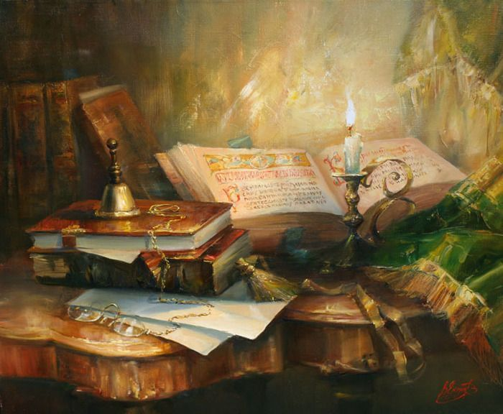
Чем богаче язык выражениями и оборотами, тем лучше для искусного писателя
А.С.Пушкин

Slide 11


Исследование текста

Slide 12
Назовите автора и произведение. Определите стиль речи. Найдите метафоры и эпитеты. Подчеркните причастия и причастные обороты. Какова их роль в тексте?
Но эти дни норда выманивали Лонгрена из его маленького тёплого дома чаще, чем солнце, забрасывающее в ясную погоду море покрывалами воздушного золота.
Лонгрен выходил на мостик, настланный по длинным рядам свай, смотря, как обнажённое у берегов дно дымилось седой пеной, еле поспевающей за валами, грохочущий бег которых к чёрному горизонту наполнил пространство стадами фантастических гривастых существ, несущихся в свирепом отчаянии к далёкому утешению .

Slide 13
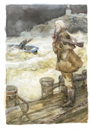
Но эти дни норда выманивали Лонгрена из его маленького тёплого дома чаще, чем солнце, забрасывающее в ясную погоду море покрывалами воздушного золота.
Лонгрен выходил на мостик, настланный по длинным рядам свай, смотря, как обнажённое у берегов дно дымилось седой пеной, еле поспевающей за валами, грохочущий бег которых к чёрному горизонту наполнил пространство стадами фантастических гривастых существ, несущихся в свирепом отчаянии к далёкому утешению .

Slide 14
1. Образуйте причастия от глаголов в скобках.
2.Объясните постановку знаков препинания при обособленных членах предложения.
3. Найдите примеры эпитетов, олицетворений , метафор.
Море, огромное, лениво (вздыхать) у берега, - уснуло и неподвижно в дали, (облить) голубым сиянием луны. Мягкое и серебристое, оно слилось там с синим южным небом и крепко спит, отражая в себе прозрачную ткань перистых облаков, неподвижных и не (скрывать) собою золотых узоров звёзд.
(М.Горький)

Slide 15
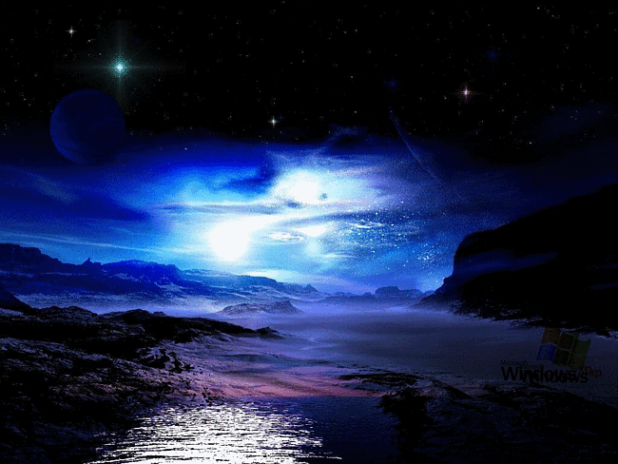
Ключ
Море, /огромное, лениво вздыхающее у берега/, - уснуло и неподвижно в дали, /облитой голубым сиянием луны/. Мягкое и серебристое, оно слилось там с синим южным небом и крепко спит, отражая в себе прозрачную ткань перистых облаков, /неподвижных и не скрывающих собою золотых узоров звёзд/.

Slide 16
Исправьте ошибки в употреблении деепричастий
Раздвинув кусты шиповника, виднеется старинный дом.
Мальчик гладил пёсика по спине, виляя хвостом.
Наловив рыбу, у нас кончились червяки.
Подъехав к платформе, собаки встретили нас дружным лаем.

Slide 17
КЛЮЧ
За раздвинутыми кустами шиповника виднеется старинный дом.
Мальчик гладил по спине пёсика, вилявшего хвостом.
После того, как мы наловили рыбу, у нас кончились червяки.
Когда мы подъезжали к платформе, собаки встретили нас дружным лаем.

Slide 18

Выберите грамматически правильное продолжение предложения :
Анализируя состав слова,
У меня возник вопрос.
Укажите его морфемы.
Мне поставили «отлично».
Часто не указывается основа.

Slide 19
Выберите грамматически правильное продолжение предложения:
Закрыв книгу,
Герои надолго остаются в нашей памяти.
Обдумывается прочитанное.
Постарайтесь представить её героев.
У меня возникло желание перечитать её.

Slide 20
Вывод:
роль причастия и деепричастия в речи
Эти глагольные формы необходимы
для яркого, красочного описания природы;
для выразительности описания чувств, переживаний людей и живых существ;
делают текст динамичным, выразительным,
более точным и ёмким.

Slide 21

Самым интересным на уроке для меня было…
Для меня оказалось трудным и сложным…
Я был(а) бы рад(а)…
Подведём итоги

Slide 22
Домашнее задание:
написать сочинение – миниатюру
«Роль причастий и деепричастий в речи».

Slide 23

СПАСИБО ЗА ВНИМАНИЕ!

